Slide 1
数据和C

Slide 2
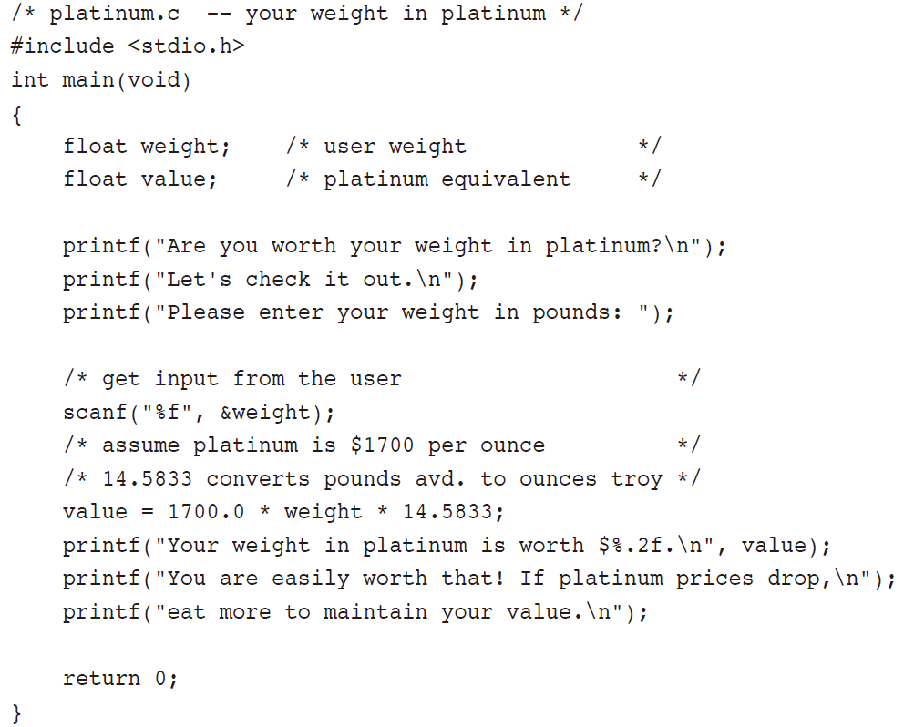
样例程序

Slide 3
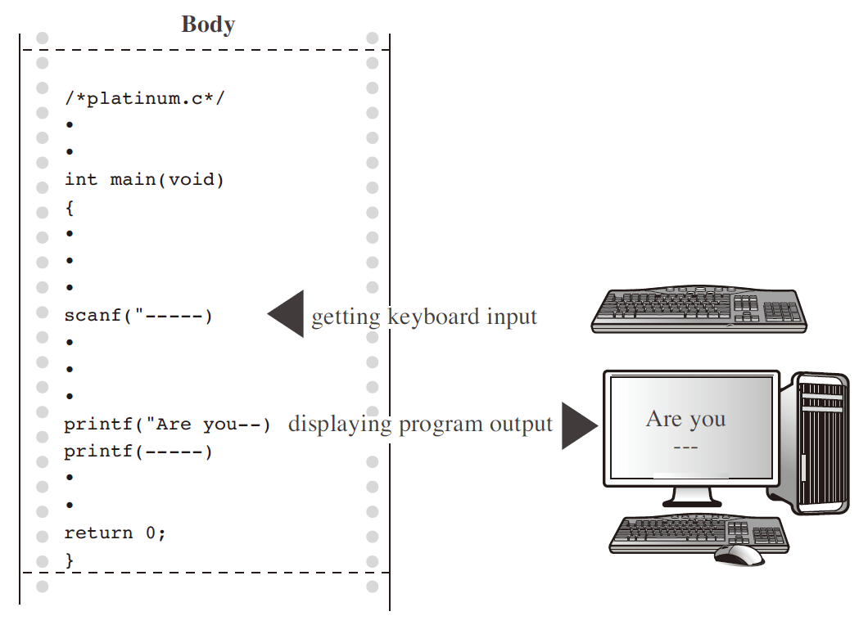
程序交互

Slide 4
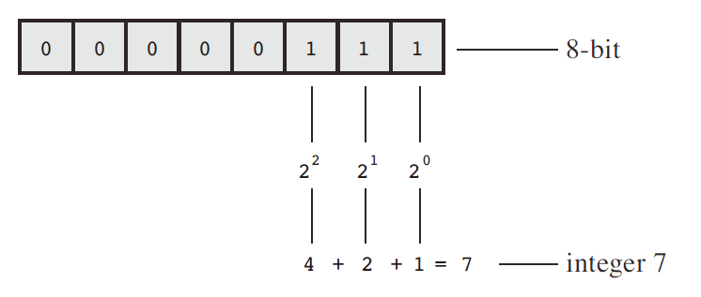
整型
什么是整型？比如数字-1,0,1,2,3……就是整型，一般我们常用
的整型为int，在32位系统中占4个字节。
计算机中，任何数据最终都是以二进制形式进行存储。

Slide 5
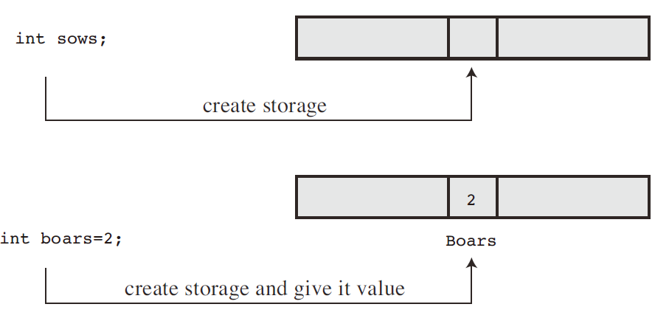
变量的声明和赋值

Slide 6
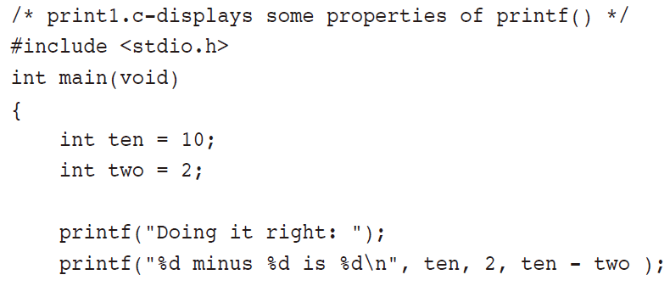
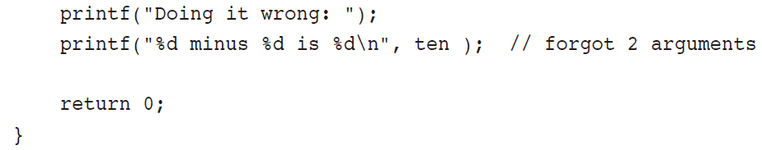
打印int值

Slide 7

输出结果：
第二行输出，第一个%d对应ten的值，第二个和第三个%d没
有对应的值，因此打印一个随机值，每次运行结果都不一样。
由于printf传递参数个数不确定，编译器面临这种问题，也
无法发现，只能靠自己在写程序时保持严谨。

Slide 8
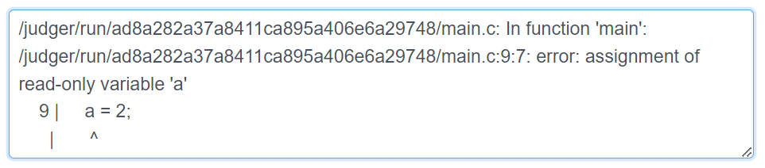
整型常量
变量，是可以改变的量。常量是不可以改变的量，比如程序
中出现的10、2等数字，就是常量。
C语言中还可以使用const关键字声明常量类型，要在声明时
直接赋值，之后不可以再重新赋值。
const int a = 1;
printf("a=%d\n", a);
a = 2;

Slide 9
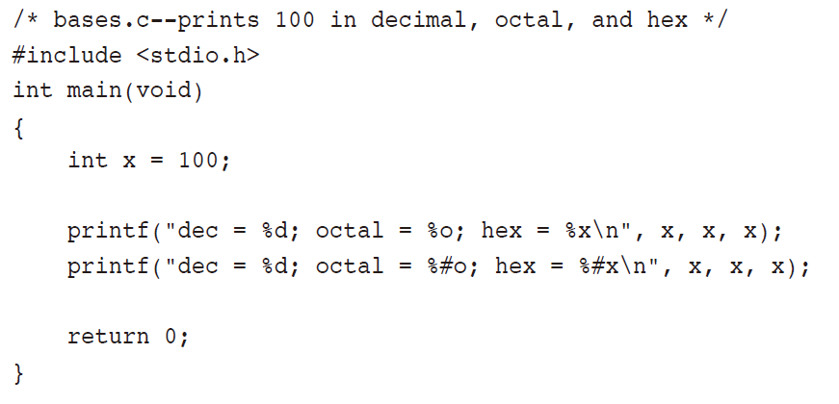
八进制和十六进制
十进制显示：%d
八进制显示：%o，加前缀零：%#o
十六进制显示：%x、%X，加前缀零：%#x、%#X

Slide 10
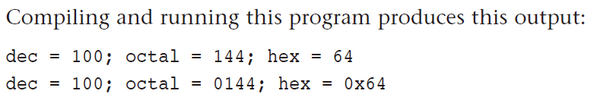

Slide 11
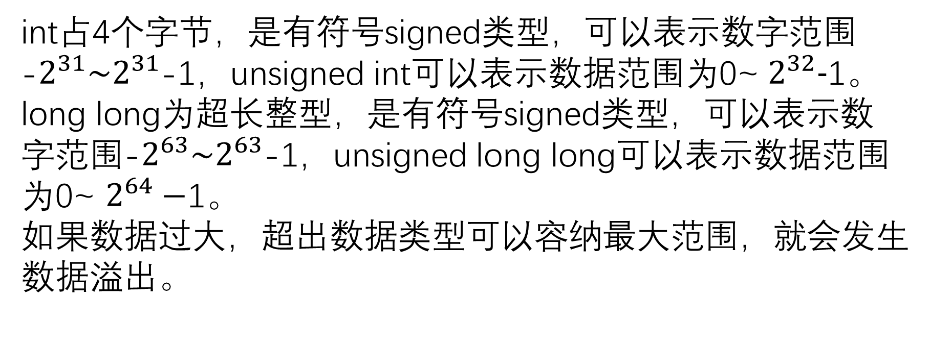
整型范围
int占4个字节，是有符号signed类型，可以表示数字范围
-$2^{31}\sim 2^{31}$-1，unsigned int可以表示数据范围为0~ $2^{32}-$1。
long long为超长整型，是有符号signed类型，可以表示数
字范围-$2^{63}\sim 2^{63}$-1，unsigned long long可以表示数据范围
为0~ $2^{64}−$1。
如果数据过大，超出数据类型可以容纳最大范围，就会发生
数据溢出。

Slide 12
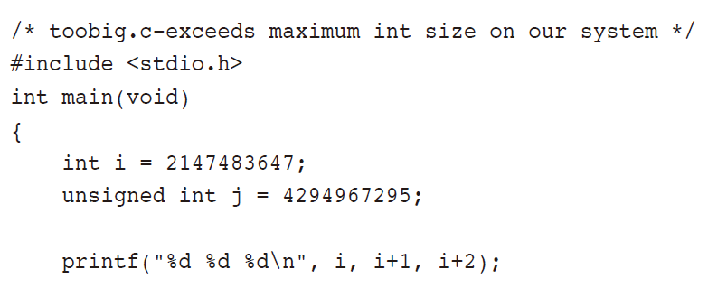
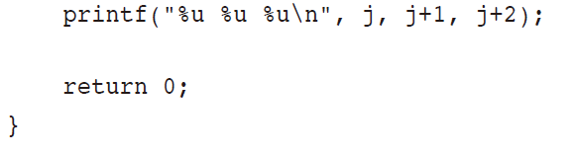
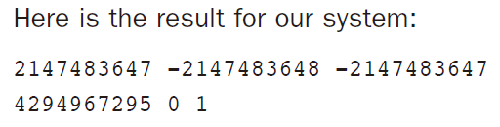

Slide 13
char字符型
char类型用于存储字符，比如字母或数字或标点符号然而，
实际上，char类型实际存储的是依然整数。
C语言中计算机使用ASCII码将整数和字符一一对应，需要
记忆的对应关系：
A：65
a：97
0：48
小写字母比对应的大写字母多32。

Slide 14
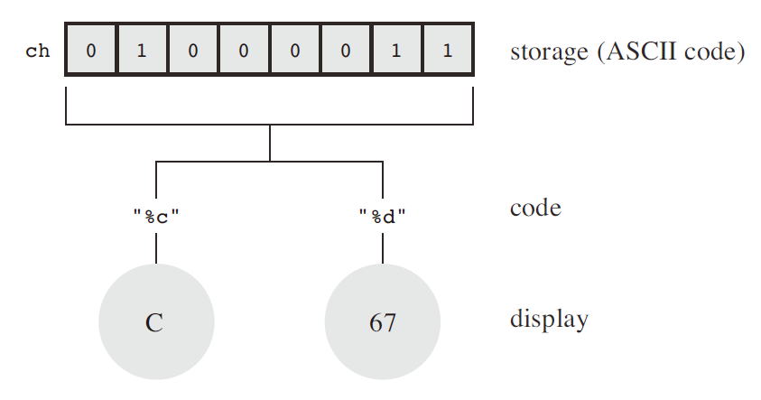
char字符型

Slide 15
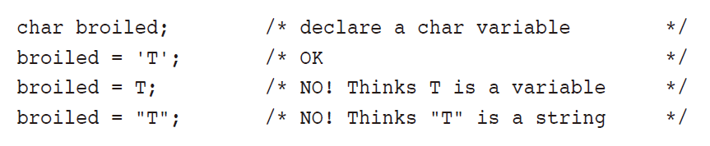
切记：字符型必须是单引号引起来，里面只能是一个字符。

Slide 16
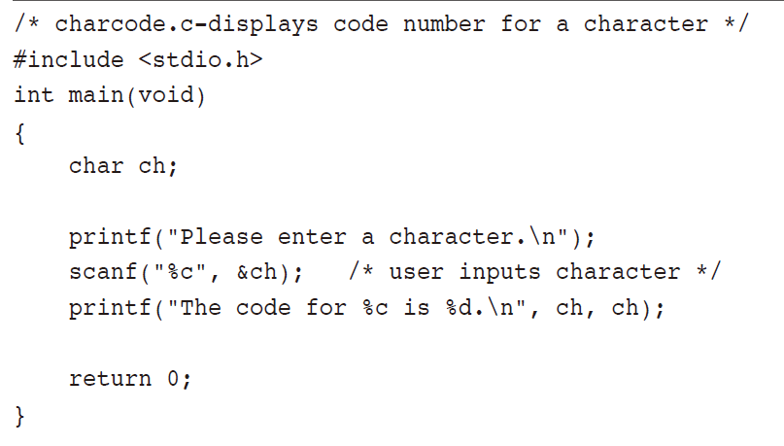
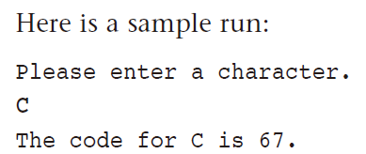

Slide 17
浮点型
浮点数就是小数，比如3.14,1.00，还有科学计数法1e9等等。
浮点数在内存中分为小数部分和指数部分存储，但是存储方
式不同。
浮点数运算速度比整数慢，需要提升性能的地方，要尽量避
免过多的浮点型参与运算。

Slide 18
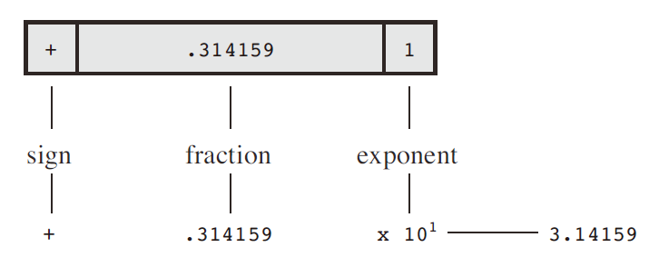
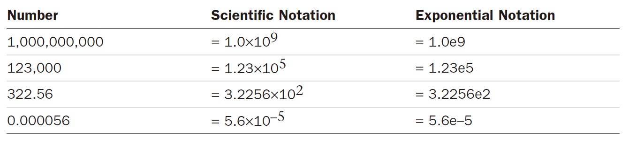

Slide 19
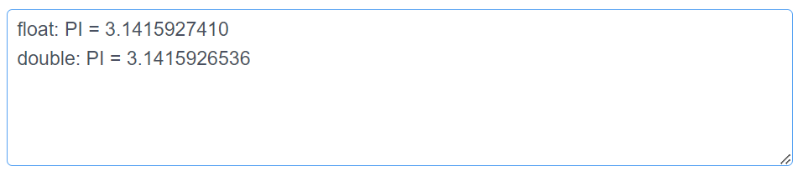
C语言中常用的浮点型有单精度浮点数float，占4个字节，
有效位数为7位，双精度浮点数double，占8个字节，有
效位数为15位。
const float PI_1 = 3.14159265358;
const double PI_2 = 3.14159265358;
printf("float: PI = %.10f\n", PI_1);
printf("double: PI = %.10lf\n", PI_2);

Slide 20
谢谢观看

